Slide 1
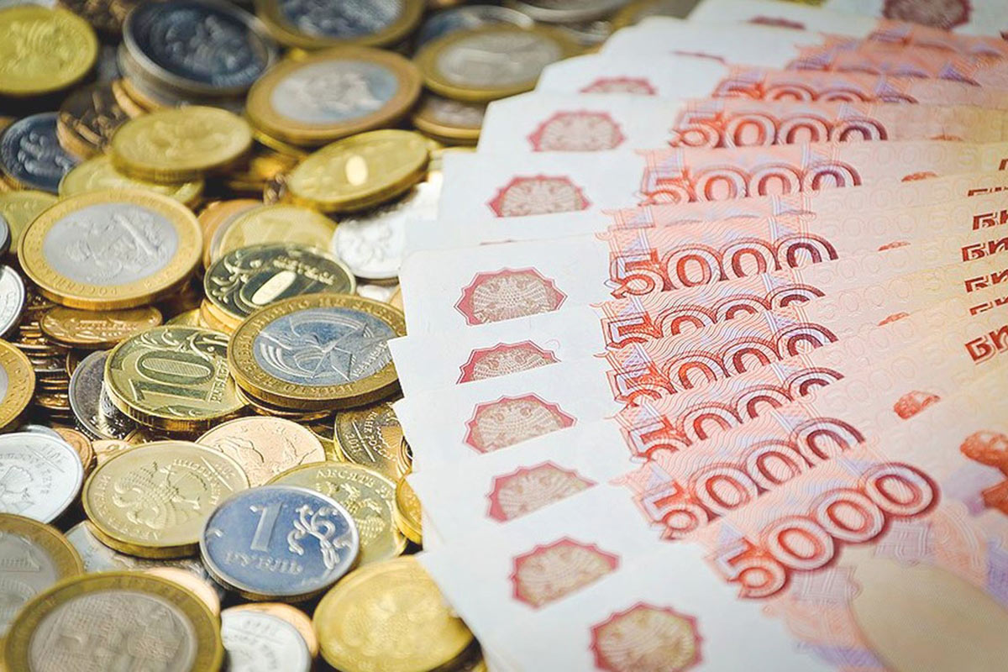
БЮДЖЕТ ДЛЯ ГРАЖДАН
Итоги исполнения
бюджета
Сернурского муниципального района
Республики Марий Эл за 2020 год

Slide 2
Бюджет Сернурского муниципального района Республики Марий Эл на 2020 год
УТВЕРЖДЕН:
Решением Собрания депутатов Сернурского муниципального района Республики Марий Эл от 18 декабря 2019 года № 37.
ВНЕСЕНЫ ИЗМЕНЕНИЯ И ДОПОЛНЕНИЯ:
Решениями Собрания депутатов Сернурского муниципального района Республики Марий Эл от:
05 февраля 2020 года №46 | 21 октября 2020 года №123
27 марта 2020 года №61 | 27 ноября 2020 года №128
17 июня 2020 года №83 | 29 декабря 2020 года №146
19 августа 2020 года №105

Slide 3
Основные характеристики
консолидированного бюджета Сернурского муниципального района
за 2020 год
Показатели | 2020 | на 1 января 2021 года
 | Первонач. утвержд. план | Уточнен. план | Исполнение
 |  |  | млн. рублей | % к
 |  |  |  | уточнен. плану | утвержд. плану
Доходы | 534,9 | 596,9 | 604,3 | 101,2 | 112,9
в том числе:
Налоговые и неналоговые доходы | 176,4 | 184,9 | 198,4 | 107,3 | 112,5
Безвозмездные поступления | 358,5 | 412,0 | 405,9 | 98,5 | 113,2
Расходы | 534,9 | 614,7 | 605,1 | 113,1 | 98,4
Дефицит (-), профицит (+) | 0,0 | -17,8 | -0,8

Slide 4
Основные характеристики
бюджета Сернурского муниципального района
за 2020 год
Показатели | 2020 | на 1 января 2021 года
 | Первонач. утвержд. план | Уточнен. план | Исполнение
 |  |  | млн. рублей | % к
 |  |  |  | уточнен. плану | утвержд. плану
Доходы | 502,2 | 562,2 | 565,8 | 100,6 | 112,7
в том числе:
Налоговые и неналоговые доходы | 150,2 | 157,5 | 167,2 | 106,2 | 111,3
Безвозмездные поступления | 352,0 | 404,7 | 398,6 | 98,5 | 113,2
Расходы | 502,2 | 573,4 | 564,0 | 98,4 | 112,3
Дефицит (-), профицит (+) | 0,0 | -11,2 | +1,8

Slide 5
Исполнение консолидированного бюджета Сернурского муниципального района за 2020 год, (тыс. руб.)
Наименование муниципального образования | Доходы | Расходы | Превышение доходов над расходами (дефицит /профицит)
г/п Сернур | 27507,4 | 29 971,3 | - 2 463,9
Верхнекугенерское с/п | 2462,8 | 2 575,2 | - 112,4
Дубниковское с/п | 2313,6 | 2 303,4 | + 10,2
Зашижемское с/п | 2012,7 | 1 785,8 | + 226,9
Казанское с/п | 2908,5 | 2 951,0 | - 42,5
Кукнурское с/п | 2836,3 | 2 999,3 | - 163,0
Марисолинское с/п | 4887,1 | 4 815,3 | + 71,8
Сердежское с/п | 2130,6 | 2 250,3 | - 119,7
Чендемеровское с/п | 2759,9 | 2 749,0 | + 10,9
Сернурский муниципальный район | 565758,7 | 563 971,1 | + 1 787,6
Консолидированный бюджет | 604302,9 | 605 097,0 | - 794,1

Slide 6
Динамика налоговых и неналоговых доходов бюджета
Сернурского муниципального района Республики Марий Эл

Slide 7
Структура доходов бюджета
Сернурского муниципального района за 2020 год

Slide 8
Структура налоговых и неналоговых доходов бюджета Сернурского муниципального района в 2020 году

Slide 9
Исполнение налоговых и неналоговых доходов
бюджета Сернурского муниципального района за 2020 год
млн. рублей
Налоги | 2019 год | 2020 год |  |  |  | Темп роста 2020г. к 2019г., %
 |  | план | факт | выполнение плана
 |  |  |  | тыс. руб. | %
Налог на доходы физических лиц | 131,1 | 135,2 | 144,9 | 9,7 | 107,0 | 110,5
Налоги на совокупный доход | 7,7 | 6,7 | 6,9 | 0,2 | 102,9 | 89,6
Государственная пошлина | 1,7 | 1,9 | 2,0 | 0,1 | 105,3 | 117,6
Доходы от использования имущества | 2,4 | 2,2 | 2,4 | 0,2 | 109,0 | 100,0
Плата за негативное воздействие на окружающую среду | 0,5 | 0,6 | 0,6 | 0,0 | 100,0 | 120,0
Акцизы | 6,9 | 7,2 | 6,4 | -0,8 | 88,9 | 92,8
Доходы от продажи материальных и нематериальных активов | 0,8 | 3,3 | 3,4 | 0,1 | 100,0 | 425,0
Штрафы, санкции, возмещение ущерба | 4,2 | 0,5 | 0,6 | 2,0 | 120,0 | 14,3

Slide 10
Исполнение налога на доходы физических лиц за 2020 год
+9,7 млн.рублей
или +7,2%

Slide 11
Исполнение доходов от продажи материальных и нематериальных активов за 2020 год

Slide 12
Безвозмездные поступления из республиканского бюджета Республики Марий Эл в 2020 году

Slide 14
Исполнение расходной части бюджета Сернурского муниципального района за 2020 год, (тыс. руб.)
Наименование статей | Уточненный план на 2020 год | Факт на 01.01.2021 г. | % выполнения к годовому плану
Общегосударственные вопросы | 37 722,2 | 37 712,6 | 100,0
Национальная безопасность | 3 476,5 | 3 476,5 | 100,0
Национальная экономика | 70 124,3 | 66 973,4 | 85,8
Жилищно-коммунальное хозяйство | 41 206,1 | 41 010,9 | 95,8
Охрана окружающей среды | 2000,0 | 0,0 | 0,0
Образование | 331 645,0 | 331 205,1 | 99,9
Культура | 45 686,3 | 45 686,2 | 100,0
Социальная политика | 35 068,7 | 31 392,1 | 89,5
Физкультура и спорт | 1 030,9 | 1 030,9 | 100,0
Периодическая печать и издательства | 1 872,0 | 1872,0 | 100,0
Финансовая помощь бюджетам др. уровней | 3 611,4 | 3 611,4 | 100,0
ИТОГО | 573 443,4 | 563 971,1 | 98,3

Slide 15
Уточненный бюджет по расходам составил 573,4 млн. рублей, что на 71,2 млн. руб. больше первоначально утвержденного. Увеличение произошло по следующим причинам:
Выделение финансовой помощи из республиканского бюджета 52,1 млн. рублей
Дотация на сбалансированность 12,7 млн.рублей;
Бюджетные инвестиции в капитальное строительство 2,4 млн. рублей;
За счет увеличения дефицита бюджета
в сумме 11,2 млн. рублей
За счет увеличения плана по собственным доходам
в сумме 7,3 млн. рублей
Обеспечение жильем молодых семей 8,9 млн. рублей;
Заработная плата работникам общего (в т.ч. класс. рук-во 3,6 млн. рублей) и дошкольного образования 9,3 млн. рублей и т.д.
в сумме 0,6 млн. рублей
Целевые мероприятия в области дорог 13,0 млн. рублей;
Безвозмездные поступления (доля финансового участия заинтересованных лиц по газификации с.Кукнур)

Slide 16
Межбюджетные трансферты из бюджета Сернурского муниципального района бюджетам поселений в 2020 году, млн. руб.

Slide 17
Расходы социальной сферы в 2020 году

Slide 18
Расходы по заработной плате в общем объеме расходов за 2020 год – 55,3 %

Slide 19
Структура расходов бюджета
Сернурского муниципального района за 2020 год

Slide 20
В 2020 году сформирован Программный бюджет, состоящий из 6 муниципальных программ:
млн. руб.
Наименование | План | Исполнение | Доля, % (исполнение)
Расходы по МП: | 513,8 | 504,6 | 89,5
МП «Образование» | 357,9 | 353,8 | 62,7
МП «Культура» | 54,0 | 54,0 | 9,6
МП «ЖКХ, дорожное хозяйство» | 81,8 | 76,7 | 13,6
МП «Развитие экономики» | 1,2 | 1,2 | 0,2
МП «Управление финансами» | 10,2 | 10,2 | 1,8
МП «Развитие поселений» | 8,7 | 8,7 | 1,6
Расходы на непрограммную деятельность | 59,6 | 59,4 | 10,5
Всего расходы бюджета района: | 573,4 | 564,0 | 100,0

Slide 21
Расходы на непрограммные направления деятельности

Slide 22
Всего в 2020 году Дорожный фонд составил 65,0 млн. рублей
целевые мероприятия в области дорог (19,5 млн. руб., в том числе: РБ – 13,0 млн.рублей, акцизы – 6,5 млн.рублей);
проектирование дорог общего пользования, мест. бюджет (58,0 тыс. руб.);
строительство дорог общего пользования (44,5 млн. руб., в том числе подъезд к автодороге д. Б. Торешкюбар-Ср. Торешкюбар Сернурского района);
содержание дорог (1,0 млн. руб.).

Slide 23
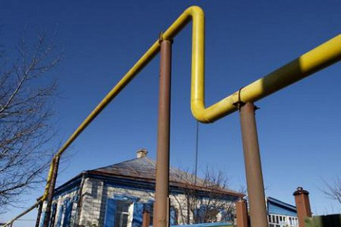
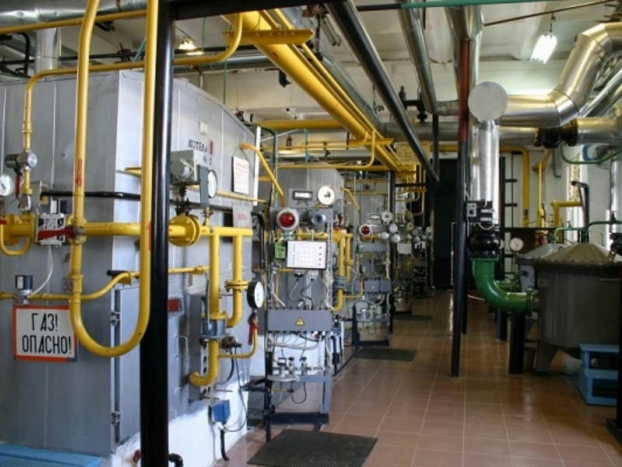
Расходы по разделу «Жилищно–коммунальное хозяйство» составили 41,0 млн. рублей, из них:
- газификация с. Кукнур – 2,5 млн. рублей (МБ - 1,9 млн. руб., ВНБ (население) – 0,6 млн. руб.);
- спецтехника ЖКХ -7,9 млн. рублей;
возмещение недополученных
доходов и (или) возмещение
фактически понесенных затрат
в связи с производством
(реализацией) товаров,
выполнением работ,
оказанием услуг – 30,0 млн. рублей;
- обслуживание
газопроводов - 0,6 млн. рублей

Slide 24
Расходы по разделу «Образование» составили 331,2 млн. рублей или 99,9% к плану года, в том числе расходы на выполнение муниципального задания - 292,3 млн. рублей.
млн. руб.
Наименование | План | Исполнение | % исполнения
Образование, всего | 331,6 | 331,2 | 99,9
в том числе:
Дошкольное образование | 63,3 | 63,3 | 100,0
Общее образование | 236,5 | 236,1 | 99,8
Дополнительное образование | 20,0 | 20,0 | 100,0
Другие вопросы в области образования | 11,8 | 11,7 | 99,2

Slide 25
Расходы по отрасли Культура в 2020 году составили 45,7 млн. рублей или 100,0% к плану года, в том числе расходы на выполнение муниципального задания - 36,6млн. рублей.
Обеспечение развития и укрепления материально-технической базы домов культуры в населенных пунктах с числом жителей до 50 тыс. человек– 1,6 млн. рублей
Другие вопросы в области культуры, кинематографии – 7,2 млн. рублей
Осуществление государственных полномочий по предоставлению мер социальной поддержки по оплате жилищно-коммунальных услуг некоторым категориям граждан– 0,7 млн. рублей

Slide 26
По разделу «Социальная политика» расходы составили 31,4 млн. рублей или 89,5% к годовым назначениям
млн. руб.

Slide 27
Итоги исполнения бюджета Сернурского муниципального района за 2020 год, млн. рублей
 | План | Факт
Доходы | 562,2 | 565,8
Расходы | 573,4 | 564,0
Результат ( "-" дефицит; "+" профицит) | -11,2 | +1,8
27
Notes:
27

Slide 28
Годовой отчет Сернурского муниципального района за 2020 год:
Проверен и принят Министерством финансов Республики Марий Эл
Проверен Контрольно-счетной комиссией Сернурского муниципального района, сформированной решением Собрания депутатов Сернурского муниципального района от 27.03.2020 г. № 62
Рассмотрен на публичных слушаниях и предложен для рассмотрения на сессии Собрания депутатов Сернурского муниципального района

